Slide 1
Урок развития речи в 5 классе
Сочинение по картине Ф.П.Решетникова
«Опять двойка»
учитель МОУ Южно-Степная СОШ
Верткая С.А.

Slide 2
Задачи урока
Усвоить азбуку чтения картины;
Осознать сложность труда художника;
Найти способ выразить свои впечатления о картине ;
Воспитать интерес к живописи

Slide 3
План урока
Сообщение о художнике
Работа с репродукциями картин Ф.П.Решетникова
История создания картины
Чтение картины «Опять двойка». Подготовка к написанию сочинения
Письмо художника ученикам
Сочинение по картине «Опять двойка».

Slide 4
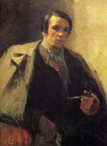
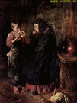
Решетников Федор Павлович
Федор Павлович Решетников родился в 1906 году на Украине. Детство его было нелегким: в три года он потерял родителей, воспитанием трех малышей взял на себя старший брат-живописец. Мальчик часто ему помогал, присматриваясь к о всему, что делал брат, а иногда рисовал сам.
Федор Павлович рано начал самостоятельную жизнь, работал на шахтах Донбасса и Подмосковья. Свои «живописные опыты» Решетников применял в оформлении клубов, провинциальных театров. Двенадцатилетним юношей он поступил в Московский художественный институт.
Федор Павлович любил ездить по стране, и это сыграло свою роль в его творческой судьбе.
После окончания института много работает, но война помешала осуществлению творческих замыслов.
С первых дней Великой Отечественной войны Ф.П.Решетников на фронте: с блокнотом, карандашом и оружием в руках он бывал на самых ответственных участках сражений, принимал участие в героической обороне Севастополя.
Еще в юности, бывая в Третьяковской галерее, художник подолгу задерживался у картины Владимира Егоровича Маковского «Свидание с сыном» , не мог без волнения смотреть на голодного, оборванного мальчика, с жадностью жующего калач, принесенный матерью, в эти минуты и зарождается главная тема творчества художника – тема детства: для детей создает он свои полотна, их делает героями картин.

Slide 5
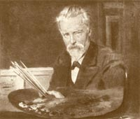
Маковский Владимир Егорович

Slide 6
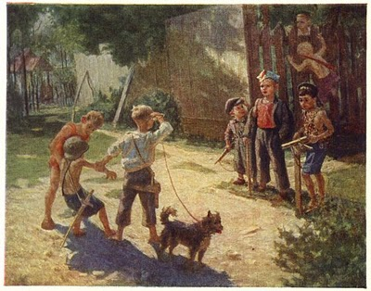
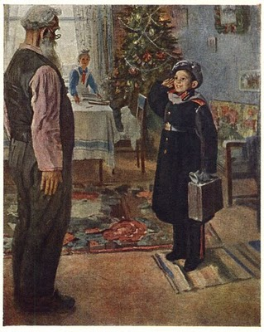
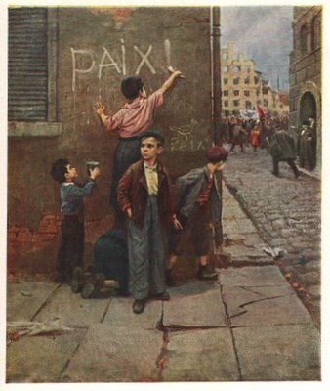
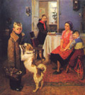
Репродукции картин Ф.П.Решетникова
«Достали языка» (1943 год –подвиг детей на войне)
«Прибыл на каникулы» (1948)
«За мир» (1950)
«Опять двойка» (1952)

Slide 7
Особенности картин художника
Главное, что обращает на себя внимание в каждой картине Решетникова, - выражение лиц героев: смелость, решительность юных партизан и борцов за мир, бодрое, жизнерадостное, счастливое лицо суворовца. Зрителю открывается главная особенность художника: умение передать мысли и чувства, переживания и настроение героев картины.
Чем же картина не похожа на книгу?
События в книге следуют одно за другим, меняются судьбы героев, время и место действия.
Не то в картине: герои неподвижны, замерли в какой-то момент. Эта неподвижность порой обманывает неопытного зрителя: он видит в картине меньше, чем изображено.
Да ,художник изображает только одно мгновение, но какое! Зорким глазом примечает он события жизни, наблюдает долго, терпеливо, настойчиво – и вдруг наступает момент самый значительный, когда художник говорит:»Мгновение, остановись!»

Slide 8
«Опять двойка»
Это мгновение, самое значительное, дает возможность зрителю домыслить события и те, которые предшествовали ему ,и те, которые последуют дальше. Нужно лишь суметь прочитать картину, а для этого надо знать секреты живописи.

Slide 9
Чтение картины «Опять двойка»
Помните, ребята, как вы учились читать? (учили азбуку, читали по слогам).
У художника тоже своя азбука, свои слоги, из которых слагается картина. Зная азбуку живописи, можно с увлечением рассматривать картину, глубоко ее понять, стать собеседником художника, то есть тем человеком, «который с полуслова все понимает», как говорил писатель Виктор Астафьев.
Начнем читать картину по слогам
Первый слог – название картины (что объясняет зрителю название «Опять двойка»?)
Второй слог – композиция картины что такое композиция?(построение, расположение фигур на полотне) Посмотрите на картину. На кого прежде всего мы обращаем внимание? ( на мальчика)Что связывает героев в единую группу и подсказывает суть происходящего?(взгляды, позы, жесты, детали).
Третий слог – рисунок главный герой- мать-сестра-младший брат-собака
(О чем говорит лицо мальчика и его взгляд? Что можно сказать о его внешнем виде? Можно ли по рисунку определить, каковы его интересы, каков характер? Работа с синонимами: Какие из синонимов, записанных на доске, помогут вам точно передать состояние матери на картине «Опять двойка»(несчастье-тоска-печаль; беспокойство-тревога-огорчение)?Что вы можете сказать о сестре мальчика? (сестра-отличница) Какие слова помогут вам сравнить сестру со старшим братом? (слова-антонимы) задание: подберите слова-антонимы для характеристики этих героев. Как ведет себя младший брат? О чем говорит выражение его лица? Взгляд? Какую роль в картине играет собака? История создания картины.
Четвертый слог –колорит система цветовых сочетаний в картине, разнообразие красок, оттенков, тонов может быть теплым и холодным, ярким и блеклым. Каков колорит картины «Опять двойка»?

Slide 10
Письмо художника
«Дорогие ребята! Мне известно, что на одном из ваших уроков вы будете обсуждать содержание моей картины «Опять двойка». Мне очень приятно, что мой творческий труд заслуживает вашего внимания, и поэтому хочется для вас еще много сделать ( в меру сил и возможностей, конечно). Вообще обсуждение художественных произведений принесет вам большую пользу для развития вашего кругозора. Вы будете в дальнейшем лучше и свободней разбираться в искусстве. Да и нам, художникам, интереснее создавать произведения для тех, кто в них заинтересован, кто их правильно понимает. Поэтому я желал бы, чтобы вы провели обсуждение «Опять двойки» – на пятерку! Желаю вам здоровья и больших успехов в учебе!. Ф.Решетников.»

Slide 11
Задание для сочинения
Два варианта выполнения работы:
1.Описать картину
2.Придумать на ее основе рассказ
план выполнения задания 2
Как я оказался в этой комнате (завязка). Рассказ от первого лица, говорить об увиденном на картине как о реальном событии, создавая сюжет и подробно описывая картину; найти кульминационную точку, придумать развязку и эпилог.

